Slide 1
软件体系结构 —学科理论角度
软件架构 —工程设计角度
软件体系结构概述

Slide 2
软件体系结构学科的兴起
A new descipline—Software Architecture
软件危机凸显软件体系结构的重要性：现有软件工程方法对软件危机显得力不从心。
对于大规模的复杂软件系统，系统的总体结构设计和规格说明相比对算法和数据结构的选择明显重要得多。对软件体系结构系统、深入的研究成为提高软件生产率和解决软件维护问题的新途径。
软件体系结构研究已完全独立于软件工程，成为计算机科学的一个新的研究方向和独立学科分支。
软件工程
软件危机
软件体系结构
软件的
工业化生产
软件重用的核心概念和基本单元
软件构件
component

Slide 3
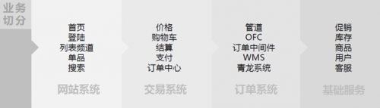
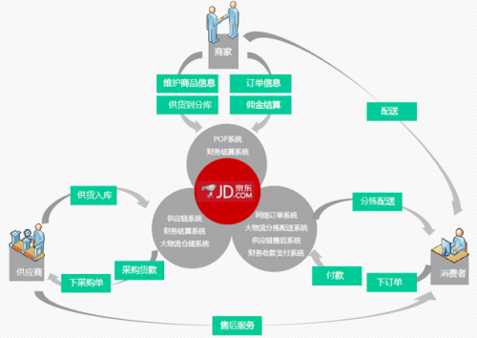
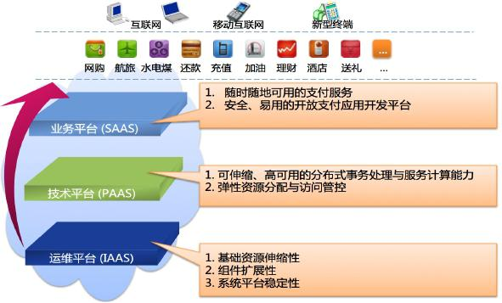
软件架构定成败
软件规模和复杂性的增长
  程序=算法 + 数据结构
  随着软件系统规模和复杂度的不断增长，整个系统宏观结构的描述与设计显然更为重要。
支付宝

Slide 4
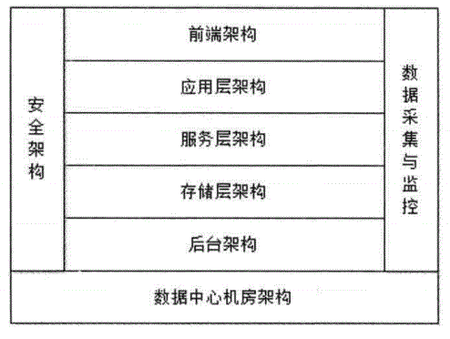
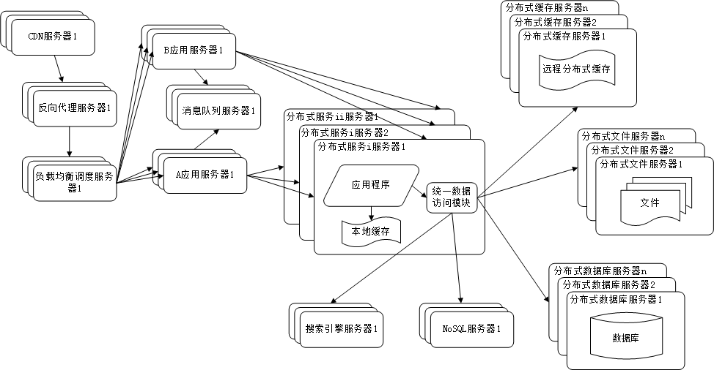
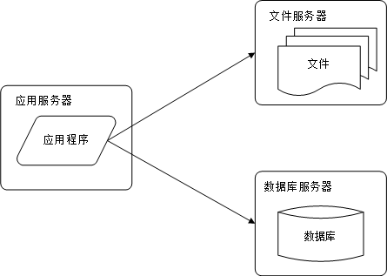
宏观结构设计 大型网站架构演化
大型网站特点:
高并发，大流量
高可用
海量数据
用户分布广泛，网络情况复杂
安全环境恶劣
需求快速变更，发布频繁

Slide 5
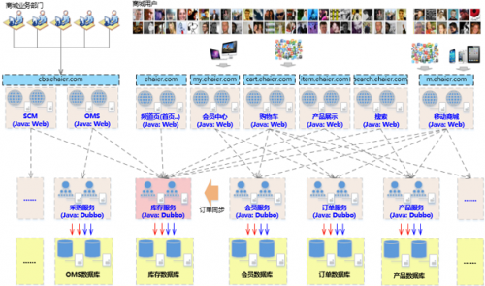
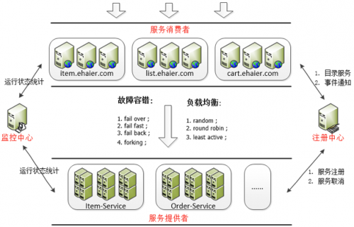
软件体系结构的技术基础
软件开发的抽象层次越来越高
  机器语言 → 汇编语言 → 高级语言 →集成开发环境 → 应用集成框架
  面向结构编程 → 面向对象编程 → 面向切面编程 → 面向组件编程 →面向服务编程
海尔电商峰值系统SOA架构—基于阿里Dubbo开源服务框架

Slide 6
软件架构与软件过程
概念化阶段
前景或立项文档
以软件架构为中心的项目开发过程
分析阶段
软件需求规约
架构设计阶段
软件架构文档
详细设计阶段
软件设计文档
并行开发与测试阶段
可运行系统
验收与交付阶段
交付系统

Slide 7
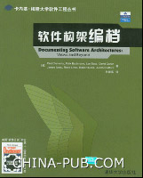
软件构架设计文档
卡内基·梅隆大学软件工程丛书 2003
第ii部分 软件构架编档实践
第6章 高级概念
第7章 软件接口编档
第8章 行为编档
第9章 视图的选择
第10章 制作文档包
第11章 其他视图和视图外信息
软件体系结构设计说明书
1.文档简介
1.1 目的
…
2. 体系结构表示方式
3. 软件体系结构的目标和约束
4.用例视图
5. 逻辑视图
5.1概述
5.2影响软件体系结构的重要设计包
6. 进程视图
7.部署视图
8.实施(开发)视图
8.1概述
8.2层

Slide 8


软件体系结构定义
The software architecture of a program or computing system is the structure or structures of the system, which comprise software elements, the externally visible properties of those elements, and the relationships among them. ----《Software Architecture in Practice》, Addison-Wesley 1997
Architecture is the organizational structure of a system. An architecture can
be recursively decomposed into parts that interact through interfaces, relationships
that connect parts, and constraints for assembling parts. Parts that interact through
interfaces include classes, components and subsystems. ----UML 1.3
The architecture of a software system defines that system in terms of
computational components and interactions among those components.
----- 《Software Architecture: Perspectives on an Emerging Discipline》
……

Slide 9
体系结构基本元素
软件体系结构基本组成元素:
the constituent elements ― Component 构件
the interaction rules/mechanism ― Connector 连接件
Software Architecture Design = Decomposition + Composition
System
Composition
Decomposition
Components

Slide 10
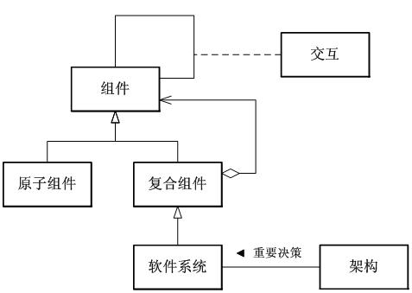
构件
构件/组件 Component：系统的逻辑与功能结构组成单元

Slide 11
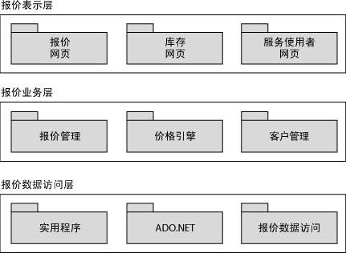
复合构件示例：报价应用系统的层构件

Slide 12
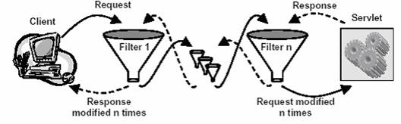
连接件-1
连接件 Connector：构件间交互的机制和规则
C1
C2
C3
Java Servlet Filter

Slide 13
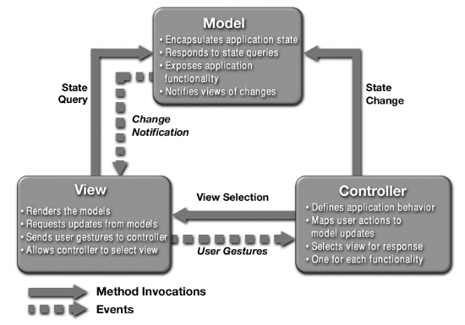
连接件-2
C1
C2
C3
MVC架构

Slide 14
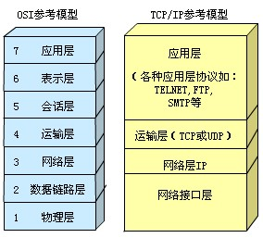
连接件-3
c1
c2
c3
网络协议分层模型

Slide 15
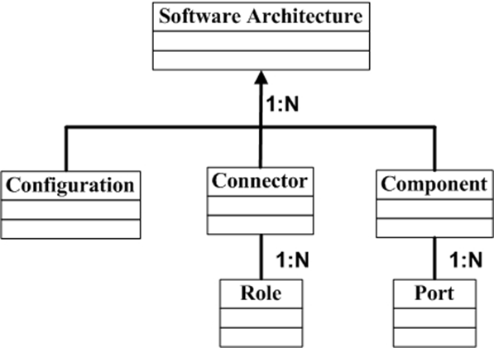
软件体系结构核心模型
Component 构件
Connector 连接件
Configuration 配置
Role 角色
Port 端口
构件 、连接件和配置是组成核心模型的最基本元素。
Notes:
描述软件体系结构的通用模型

Slide 16
构件解析
软件体系结构中的构件是一个抽象概念，具有一定功能性，与具体实现技术无关。
原子构件不可再分；复合构件可分解为其他复合构件和原子构件。
构件通过其接口与外部环境交互，接口由一组端口（Port）组成。每个端口表示构件和外部环境的交互作用点。

Slide 17
典型构件
构件类型 | 构件支持的相互作用类型
模块(Module) | 过程调用、数据共享
对象(Object) | 方法调用
中间件(Middleware) | 消息传递、通讯协议
过程/进程(Process) | 消息传递、远程调用、 通讯协议、同步
数据文件(Datafile) | 读写
数据库(Database) | 模式、查询语言
文档(Document) | 共享变量访问

Slide 18
软件重用与构件技术
软件重用
程序代码片断的复用 分析和设计的复用 标准构件
构件技术的发展
代码件 代码片断
分析件和设计件 设计模式、框架、软件体系结构
三大构件模型 CORBA，COM，EJB
网络构件 Web Service
如何获取构件？
Notes:
从现有构件中直接获得或作适应性修改;
从遗留工程提取可重用构件;
购买商业构件;
开发新构件

Slide 19
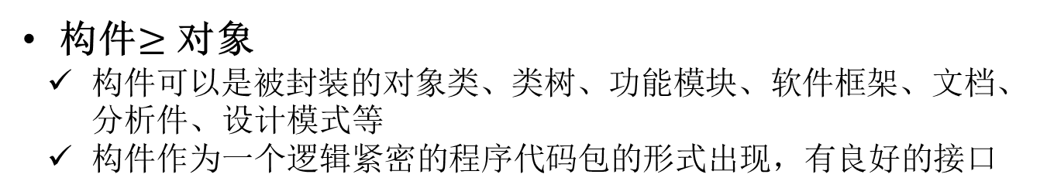
面向对象技术中的构件
  构件的组织形式
    通过包
    通过构件之间的交互关系
包/命名空间：
      包（Package）或名字空间（Namespace）是对象的结构化组织，将一些相关的类集合为一个包，形成高内聚，低耦合的类集合；
      系统的包结构或名字空间的划分体现了软件的一种宏观静态结构。
Notes:
为了更好地组织类，Java 提供了包机制，用于区别类名的命名空间
相当于C++,C#的命名空间

Slide 20
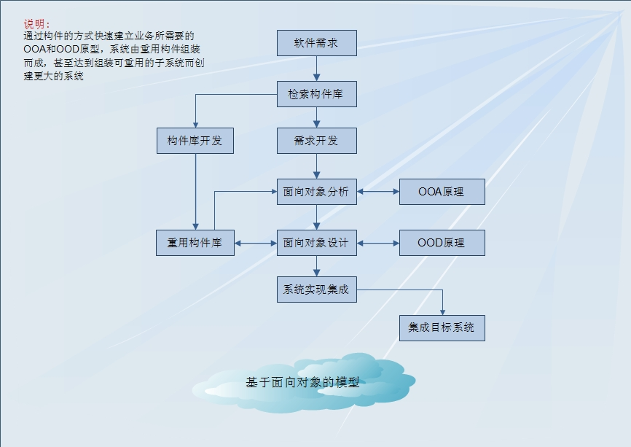
面向对象的构件组装模型

Slide 21
标准化构件技术
Microsoft COM( Component Object Model )
93年发布
COM/COM+/DCOM
OMG CORBA (Common Object Request Broker Architecture) 公共对象请求代理体系结构
91年第一版
SUN JavaBean/EJB
Web Service
Notes:
为了更好地组织类，Java 提供了包机制，用于区别类名的命名空间
相当于C++,C#的命名空间

Slide 22
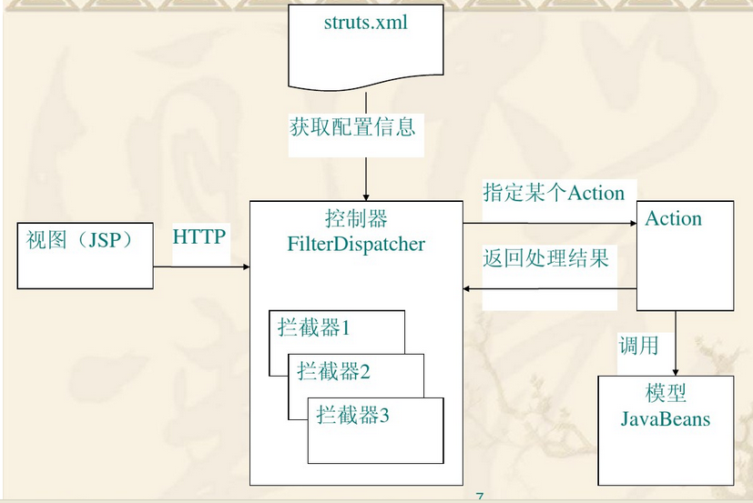
实例：Struts2框架的核心构件
控制器由两部分组成：
核心控制器FilterDispatcher和业务控制器Action
基于MVC模式的应用框架包含3种组件：Model，View，Controller

Slide 23
连接件解析
连接件：构件间相互交互的机制或规则
  机制：是指连接件的具体实现形式：如过程调用、共享存储区、网络
  规则：是指构件使用连接件应遵循的规范。如对过程调用的接口参数形式、共享存储区的数据存储结构（队列、堆栈等）、网络协议（TCP/IP，HTTP等）。
Client Component
Server Component
1. Request Connection
2. Response Connection
TCP/IP Protocol
3. Commit Connection

Slide 24
连接件解析
角色：连接件的交互参与者
  通过连接件实现交互时，构件在交互过程中体现为不同的角色。
  如RPC: 过程调用的调用方和被调用方
  如C/S连接：客户方和服务器方
单向连接和双向连接
同步/异步连接

Slide 25
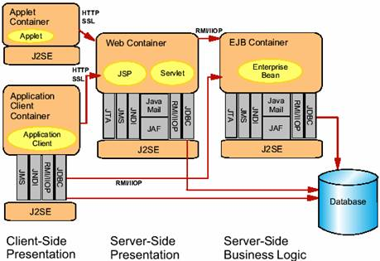
例：J2EE框架构件与连接件
典型连接件：JMS，Container…

Slide 26
配置
配置表示构件和连接件的拓扑逻辑和约束，包括：
  构件的端口与连接件的角色之间的关联关系；
  复合构件与其子构件的嵌套包含关系；

Slide 27
软件体系结构分析与设计
  软件体系结构建模
软件体系结构风格

